Slide 1
112年度國小女性生理用品補助計畫說明會
臺北市教育局
體育及衛生保健教育科
112年02月20日

Slide 2
計畫緣起
為接軌國際月經平權及消除月經貧窮議題，臺北市於110學年度第1學期（110年9月-111年2月) 進行國中女性生理用品補助試辦計畫，於信義、士林、重慶、木柵及古亭5所國中進行宣導試辦。並自111年3月起全面補助本市公私立國中女性生理用品。

Slide 3
計畫緣起
自111學年度第1學期（111年9月-112年2月) 起進行國小女性生理用品補助試辦計畫，於蓬萊、桃源、景美、潭美及富安5所國小進行宣導試辦。試辦方式採由政府（學校）、企業與民間團體合作。由金百利克拉克公司於校園廁所安裝「生理用品保存盒」，並贊助生理用品供學生自主領取。

Slide 4
國小試辦計畫與月經平權教育推廣
由學校組成跨領域教師社群進行課程共備，於學期中融入各科教學內容，並布置衛教學習角落，設計相關活動。如書展、表演藝術、藝文競賽等。

Slide 5
國小試辦計畫與月經平權教育推廣
邀請社團法人全球小紅帽協會辦理教師增能工作坊，於開學前讓教師充分了解議題深化及課程設計方向。同時入校協辦月經教育活動。透過拼圖、桌遊及有獎徵答等方式，讓男女學生認識不同的衛生棉並學會同理女性生理期不適的感受。

Slide 6
112年生理用品補助計畫說明
1.112年3月1日起，納入本市公私立國小高年
級女學生為補助對象。
2.新增通路商：統一超商、全家便利商店。
含原來萊爾富共三家超商系統，全國門市
提供服務。
3.開放親子綁定家長帳號代領功能。

Slide 7
4.每人每月發放100元兌換券2張。一券一
物，不找零亦不可補差額。每張效期為2
個月，如3月券效期為3月1日到4月30日。
5.三種方式派送。學生出示手機APP、從網
頁列印條碼，或超商機台列印小白單。
112年生理用品補助計畫說明

Slide 8
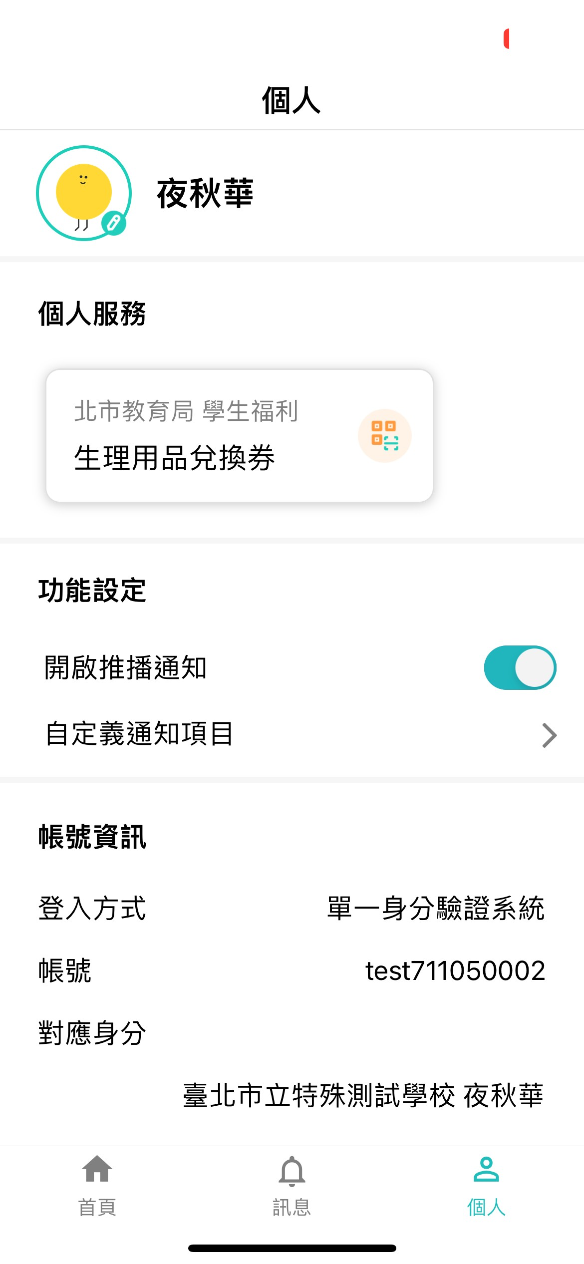
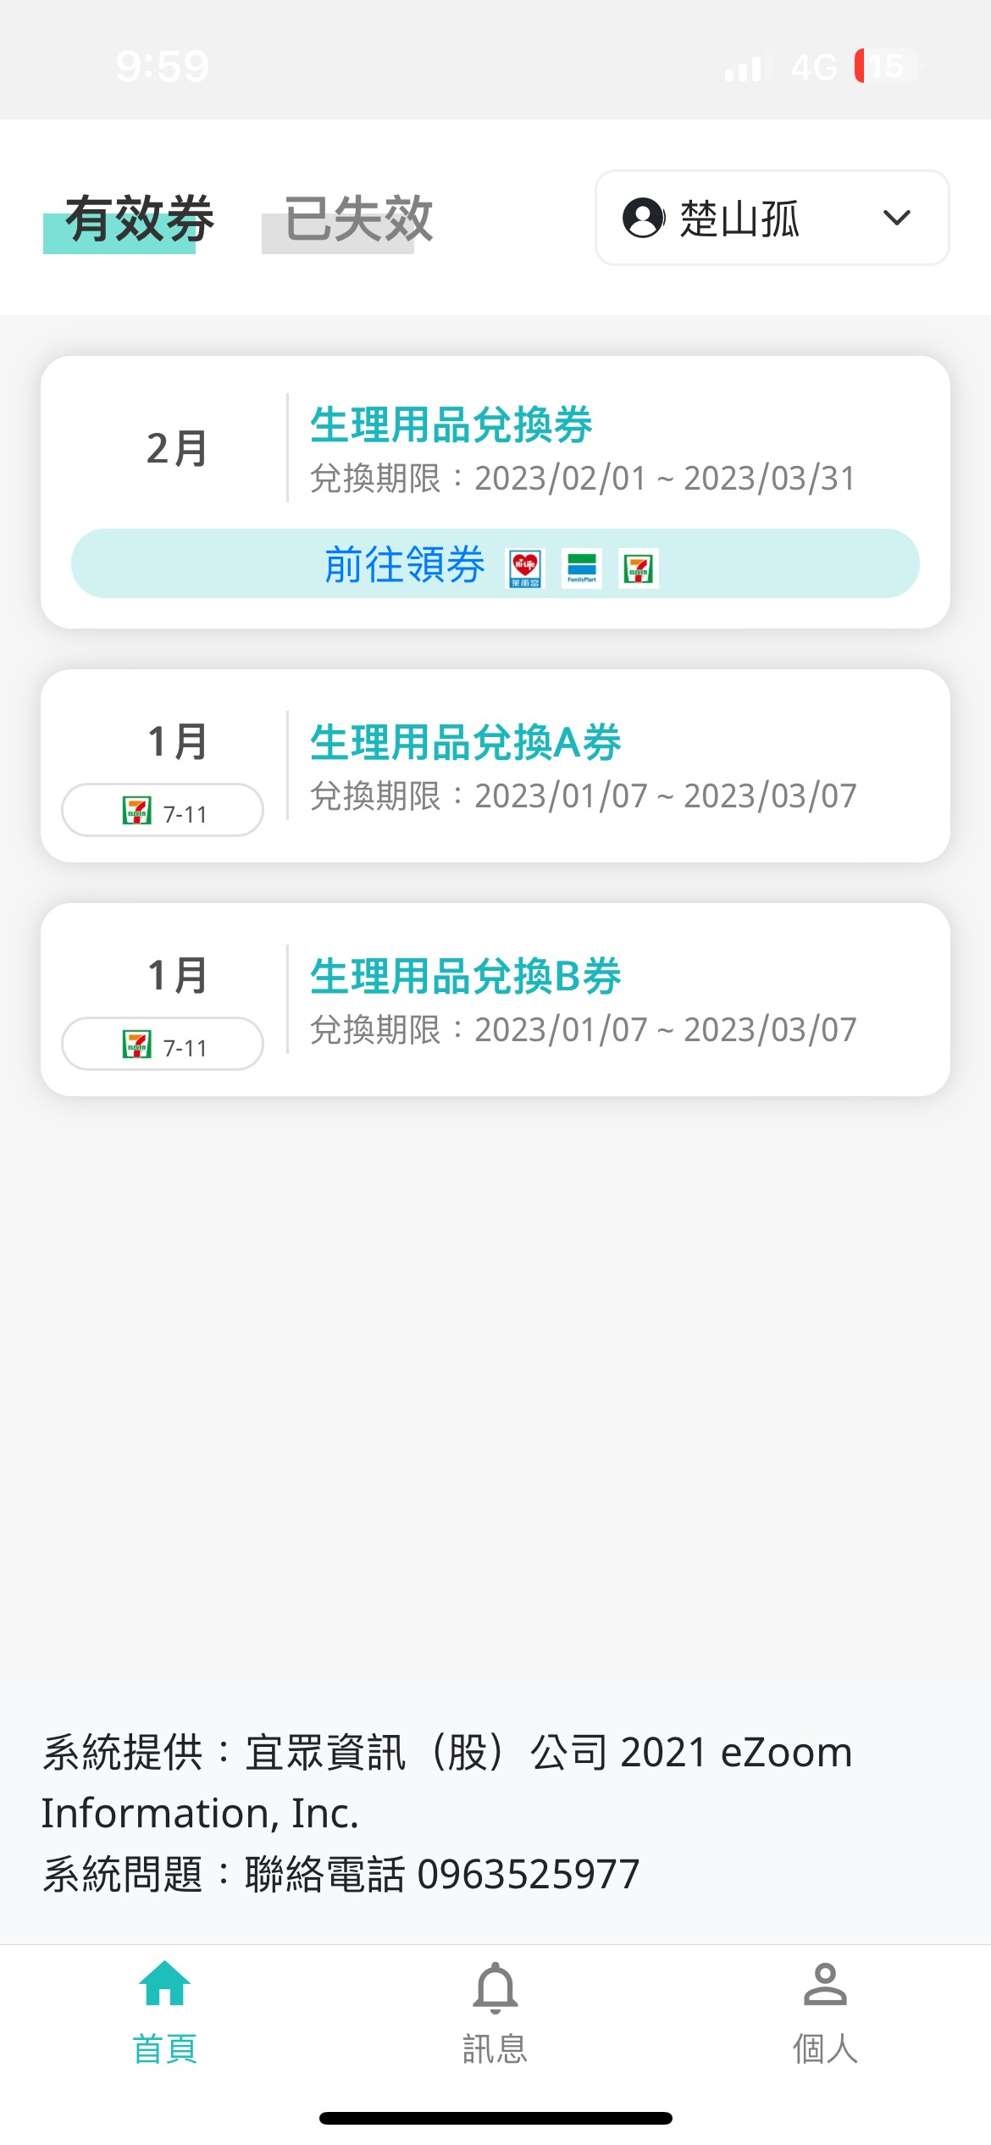
112年生理用品兌換畫面-1
個人服務-生理用品兌換券
選擇兌換

Slide 9
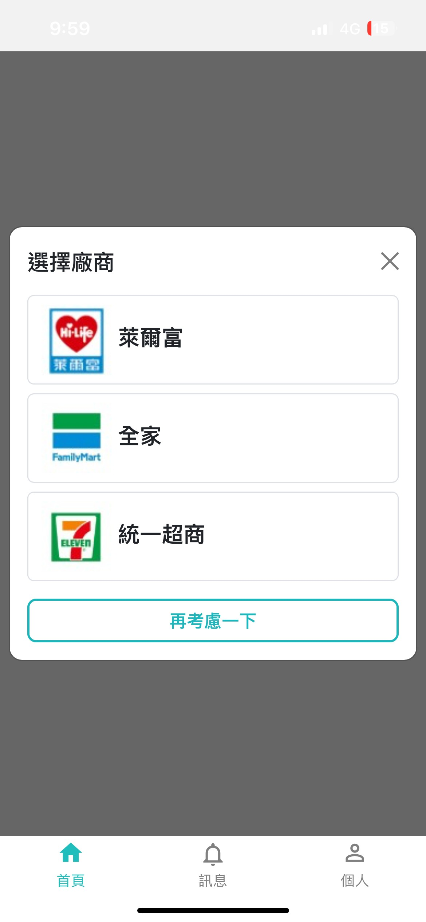
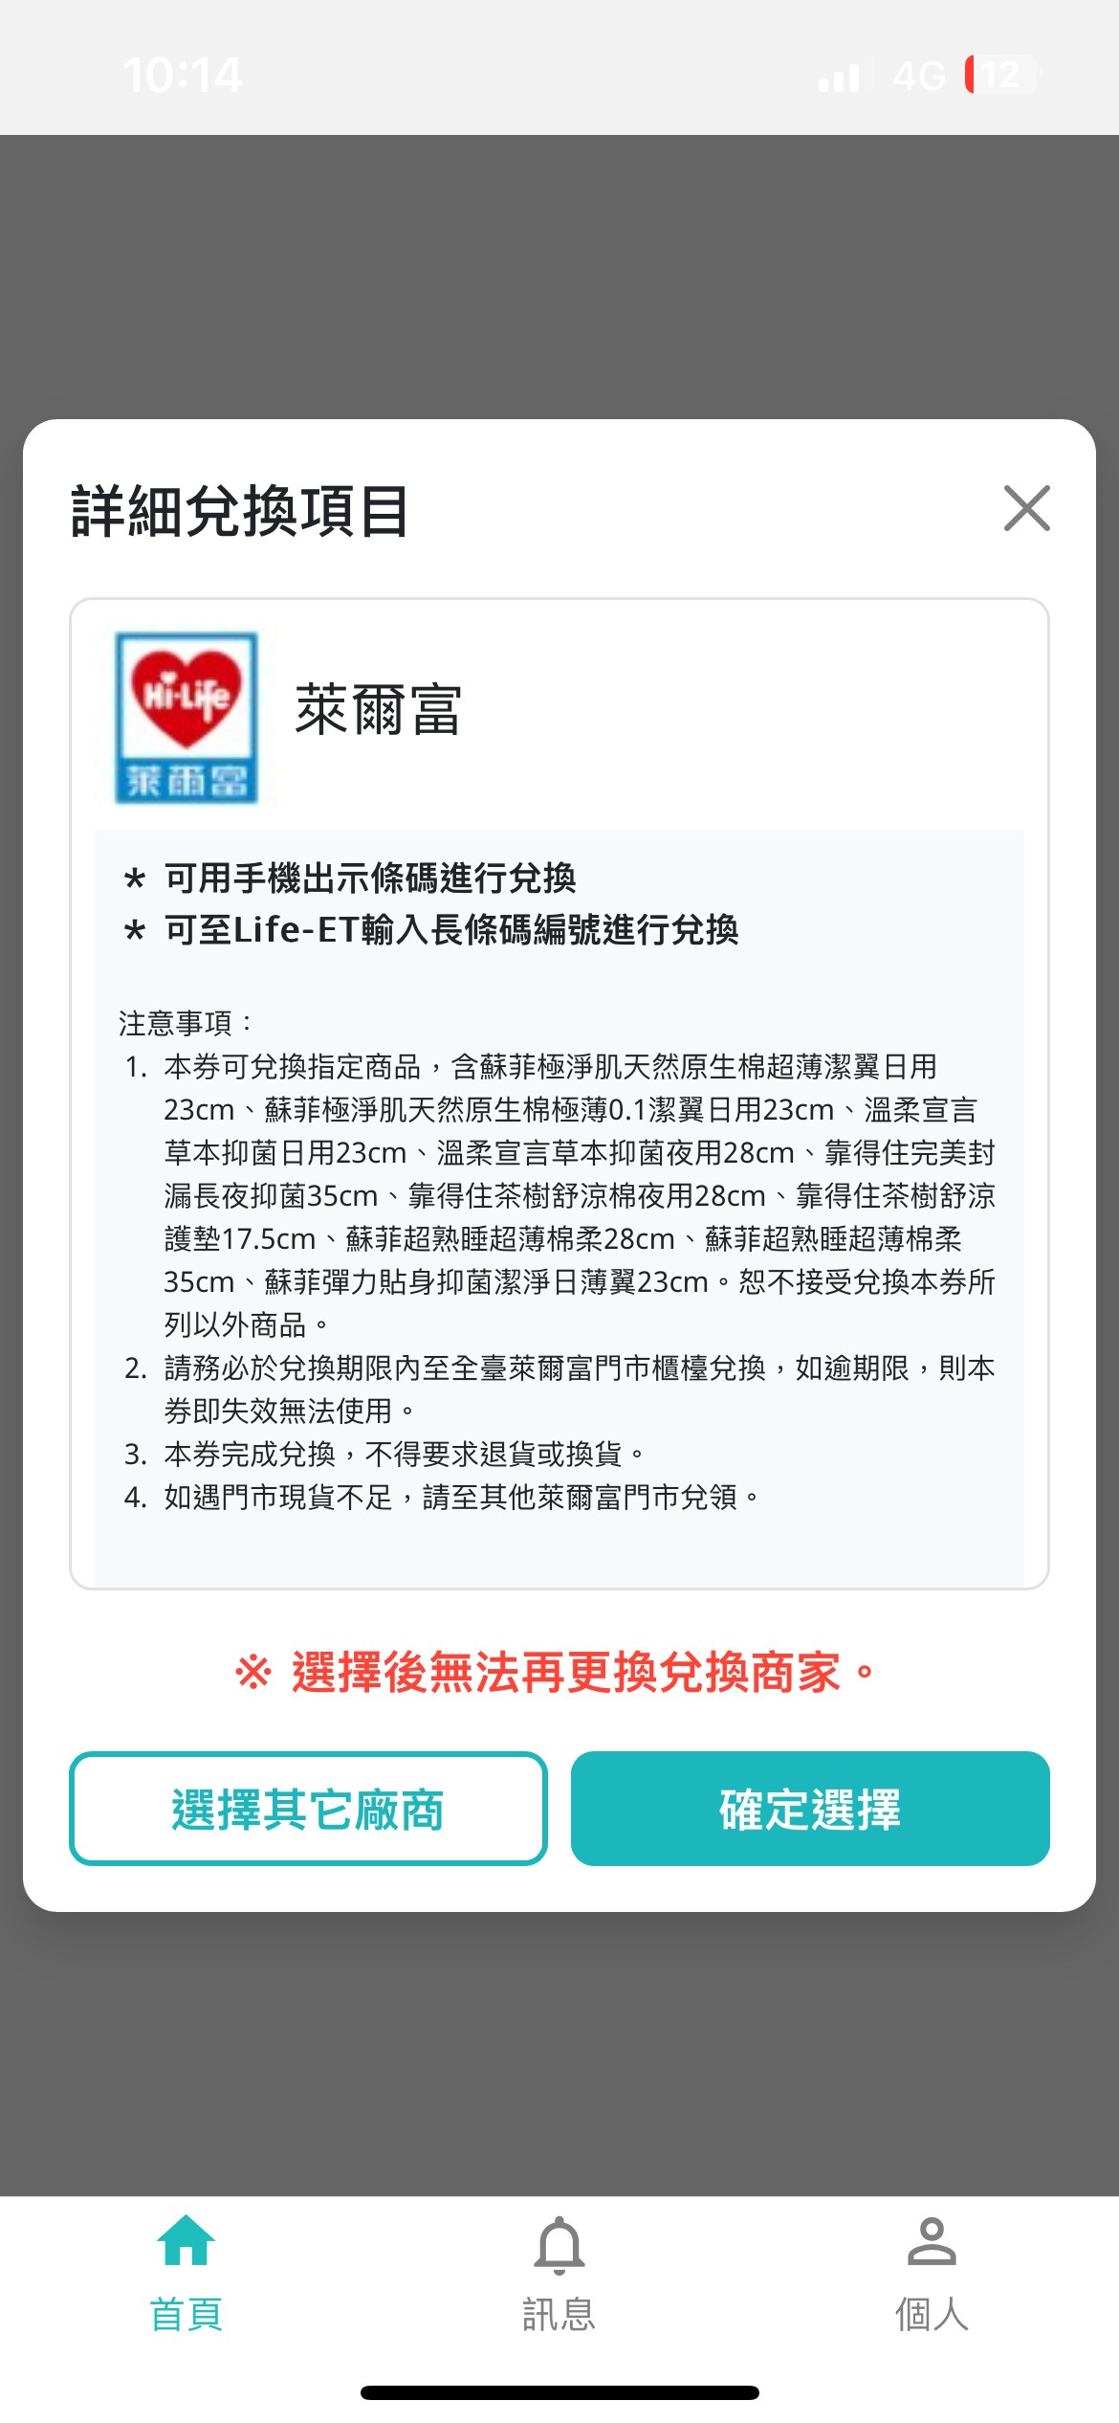

112年生理用品兌換畫面-2
選擇通路
確認通路注意事項

Slide 10
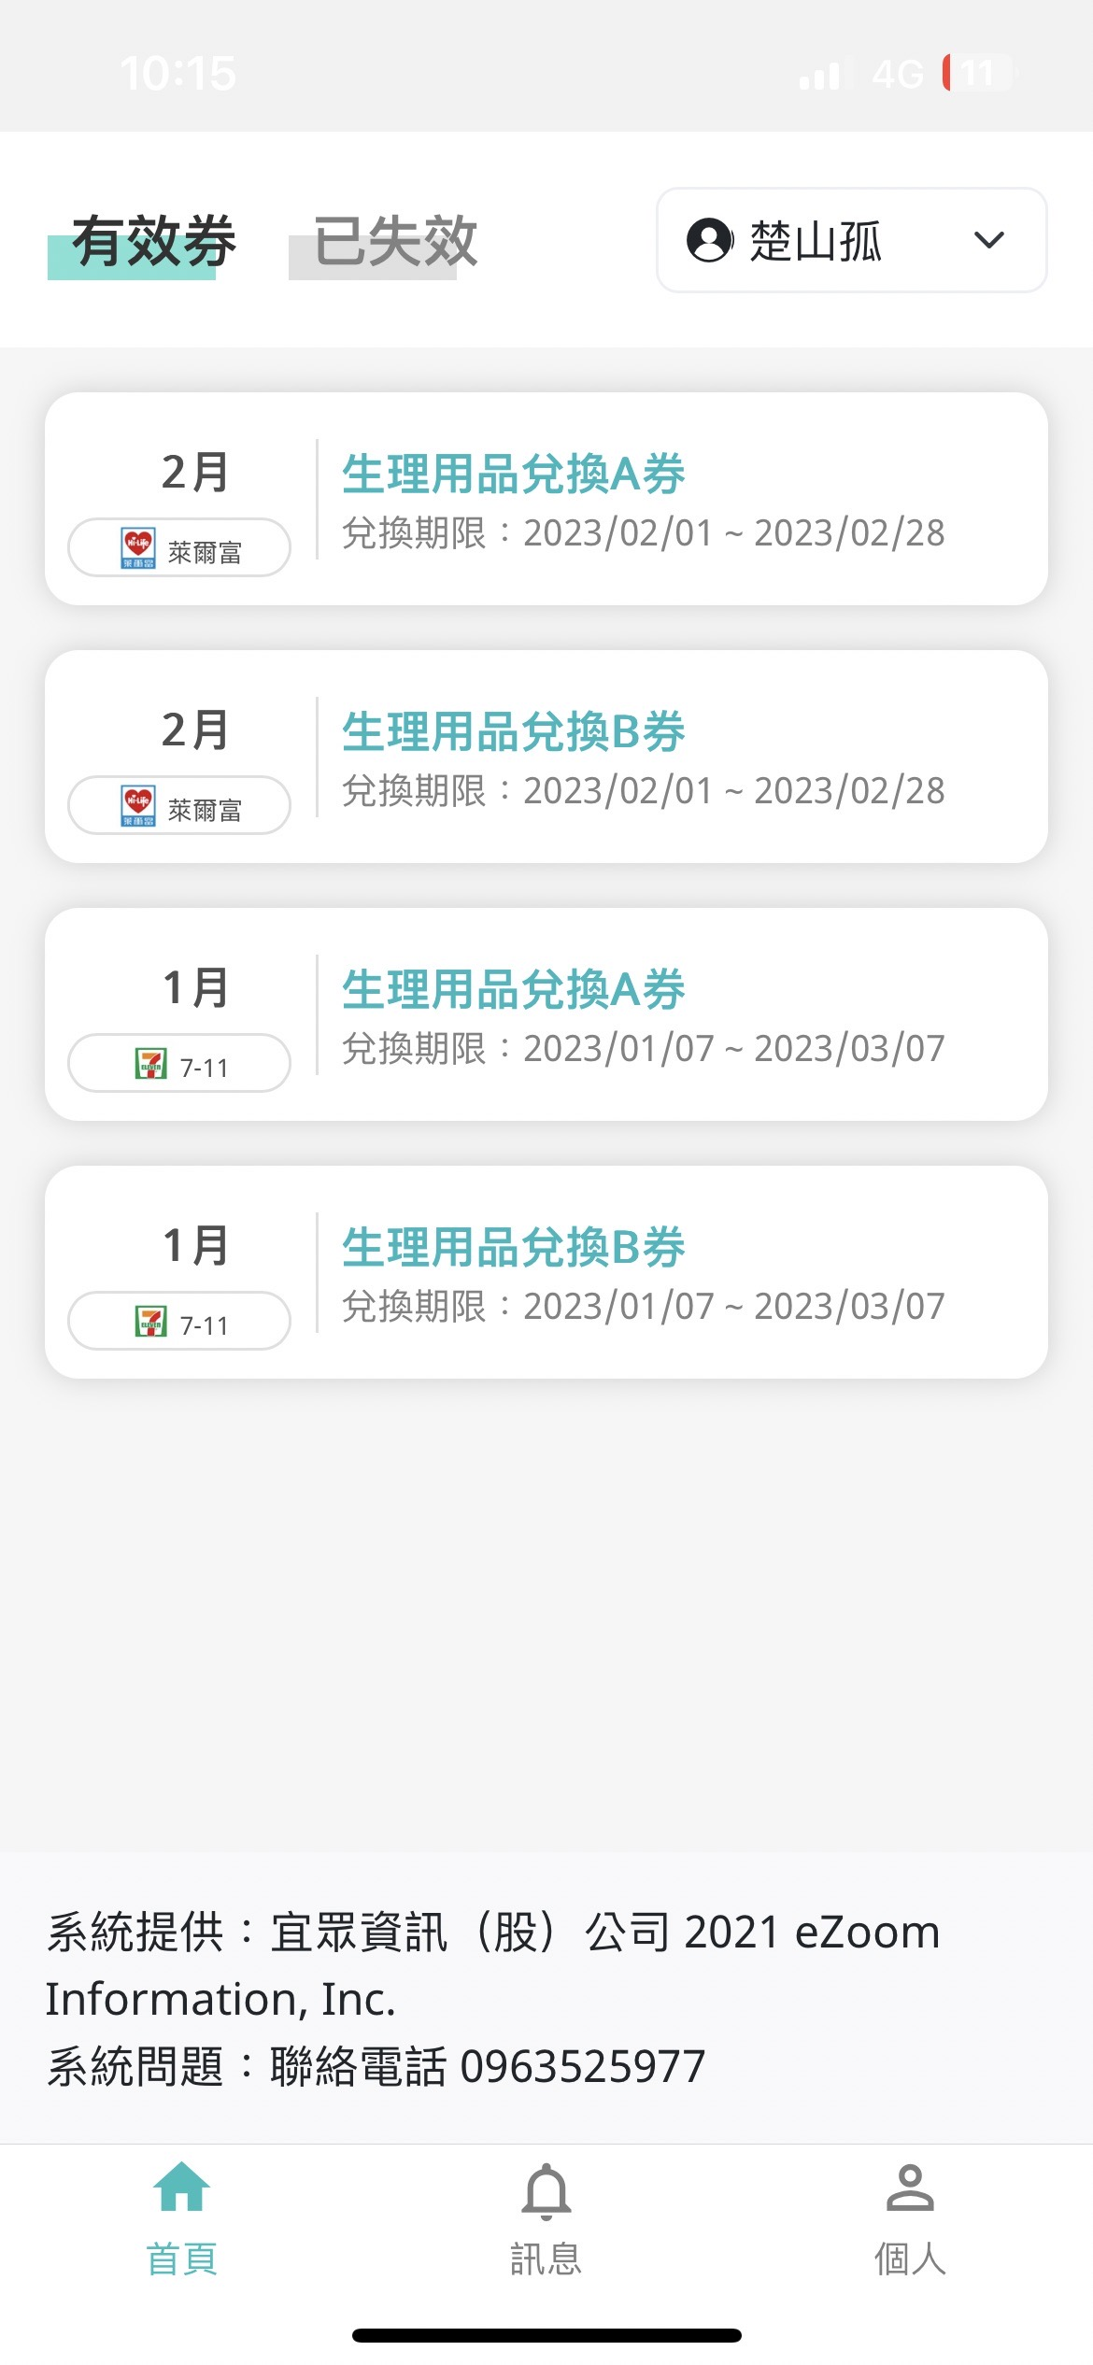
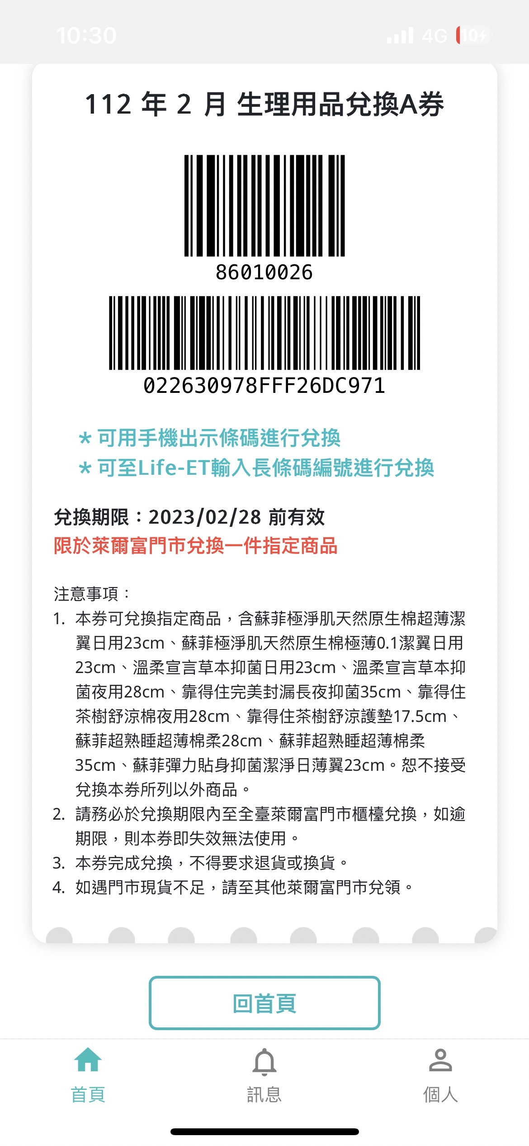
112年生理用品兌換畫面-3
點擊兌換會顯示通路條碼

Slide 11
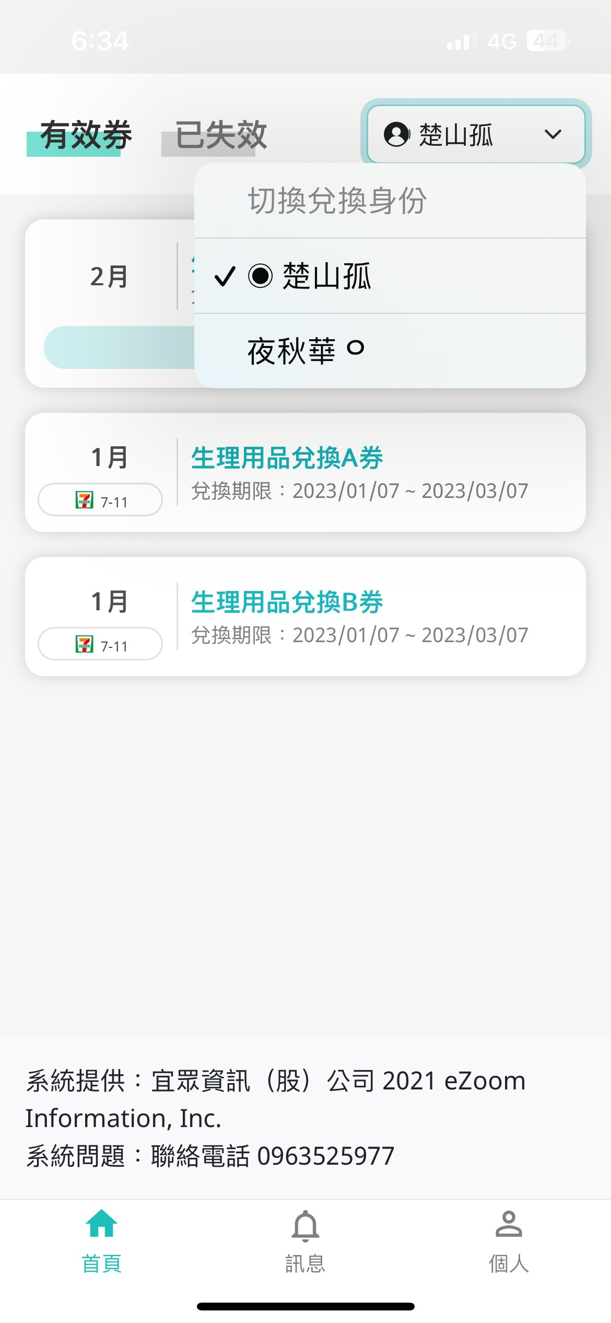
NEW
新增功能說明
家長可幫忙兌換，
並能進行多位子女的切換

Slide 12
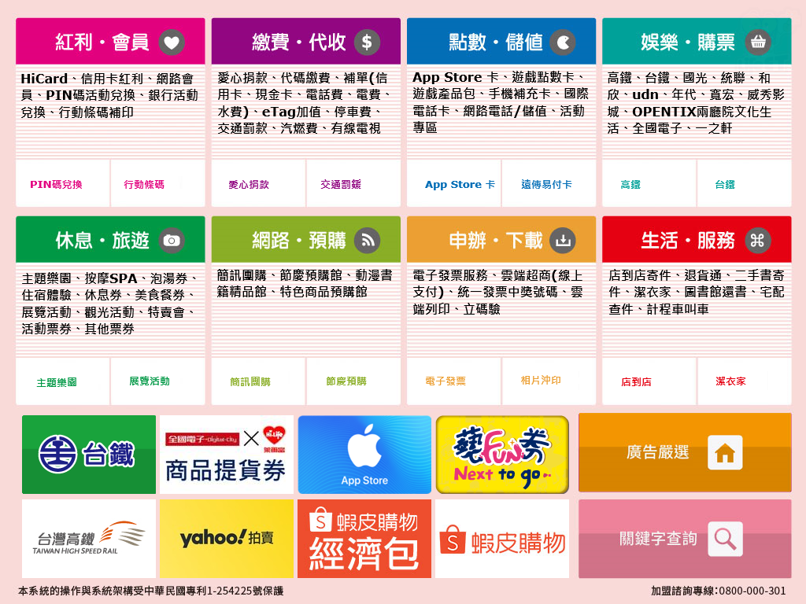
112年生理用品超商兌換流程(萊爾富Life-ET)
(1)
點選 紅利會員
行動條碼

Slide 13
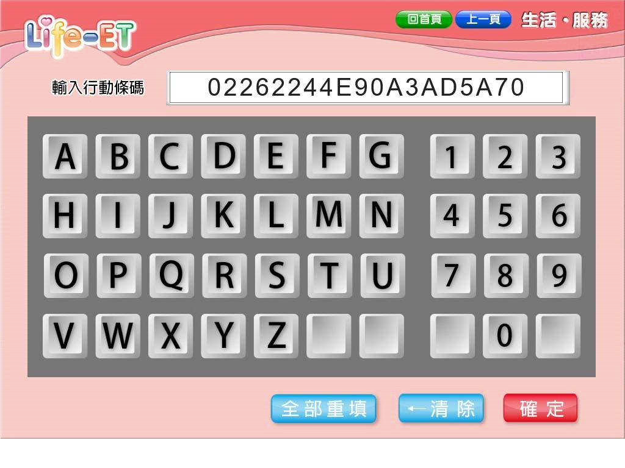
112年生理用品超商兌換流程(萊爾富Life-ET)
(2)
輸入
行動條碼

Slide 14

112年生理用品超商兌換流程(萊爾富Life-ET)
(3)
列印小白單
即可兌換

Slide 15
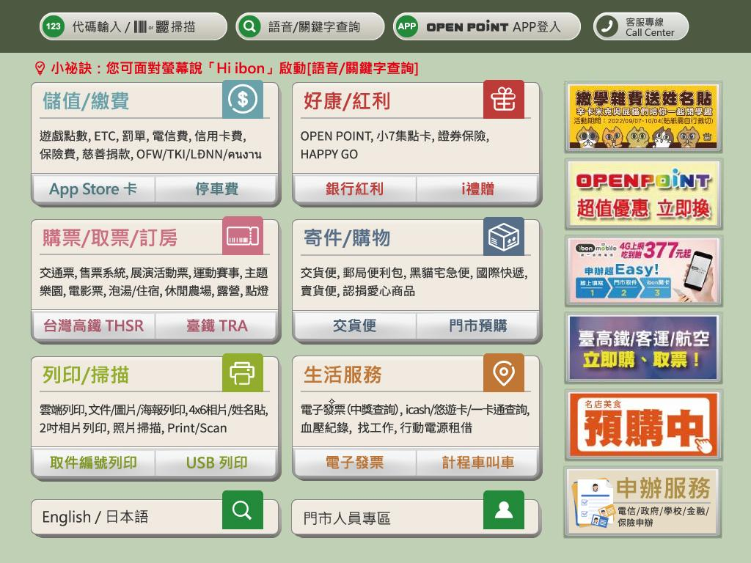
112年生理用品超商兌換流程(統一ibon)
(1)
點選好康 紅利

Slide 16
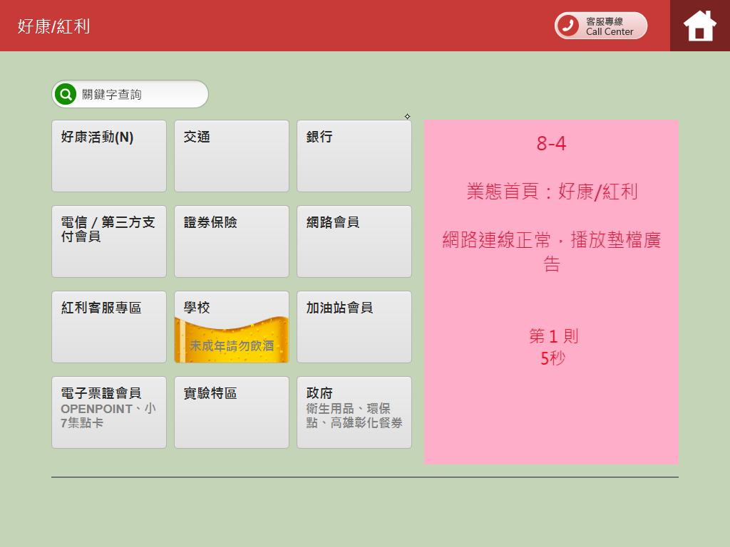
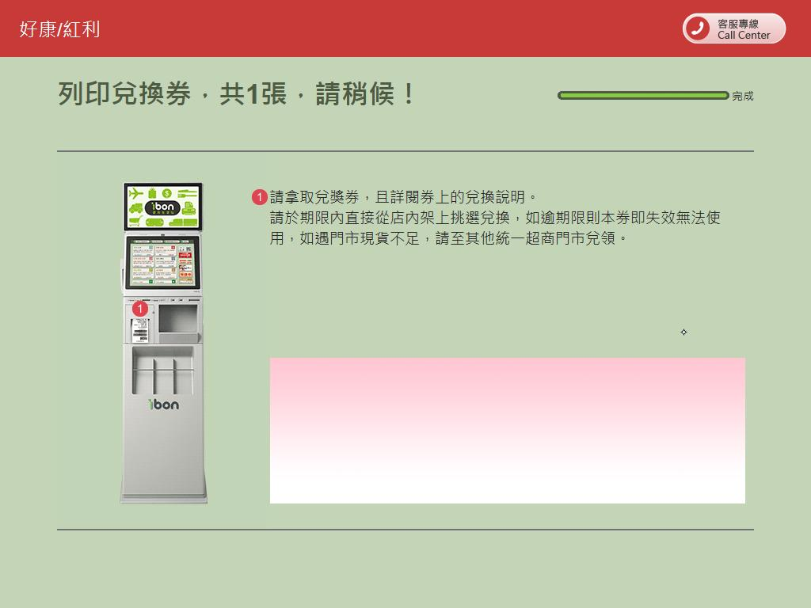
112年生理用品超商兌換流程(統一ibon)
(2)
點選
政府

Slide 17
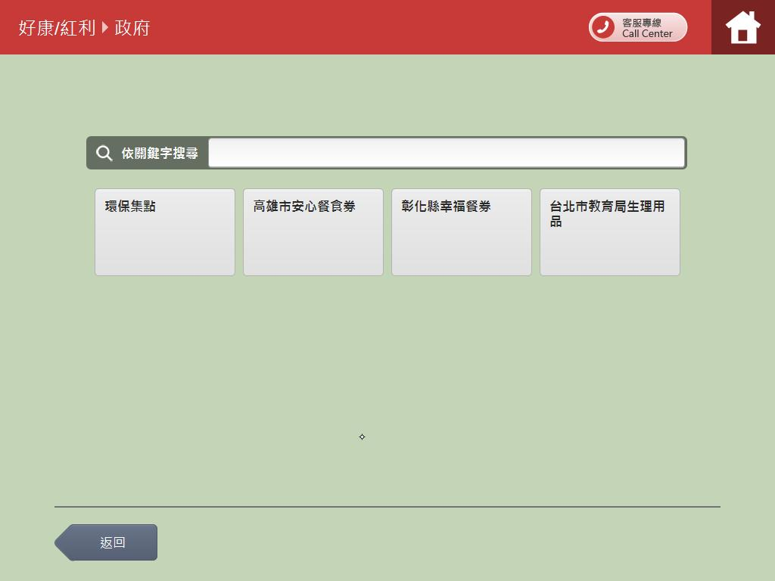
112年生理用品超商兌換流程(統一ibon)
(3)
點選
台北市教育局生理用品

Slide 18
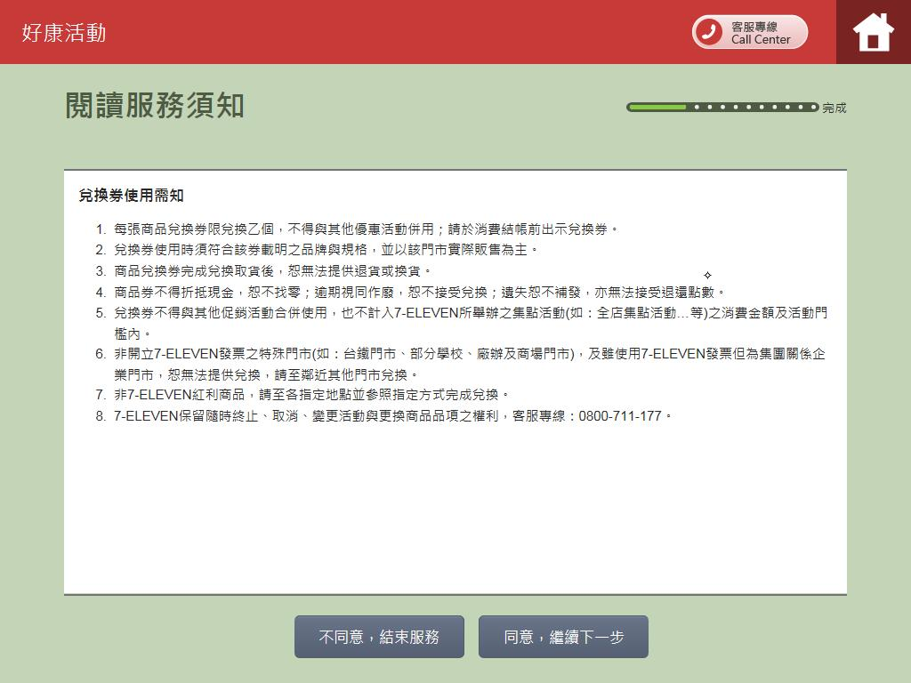
112年生理用品超商兌換流程(統一ibon)
(4)
閱讀服務須知
，
點選
同
意

Slide 19
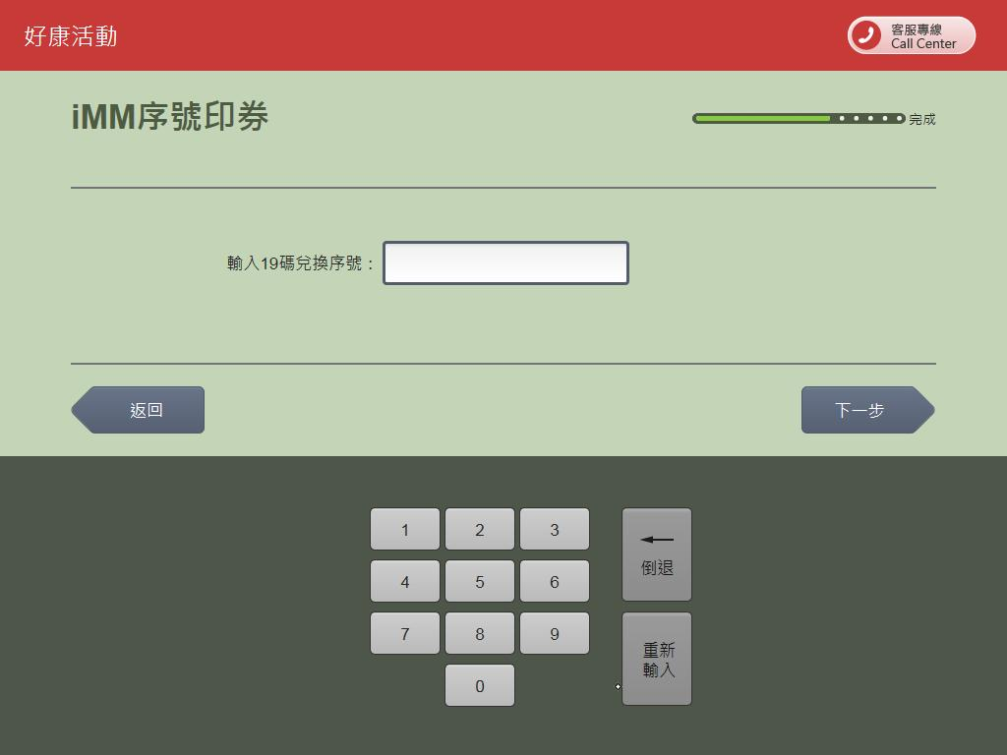
112年生理用品超商兌換流程(統一ibon)
(5)
輸
入
序
號
，
點選
下
一
步

Slide 20
112年生理用品超商兌換流程(統一ibon)
(6)
列
印
兌
換
券

Slide 21
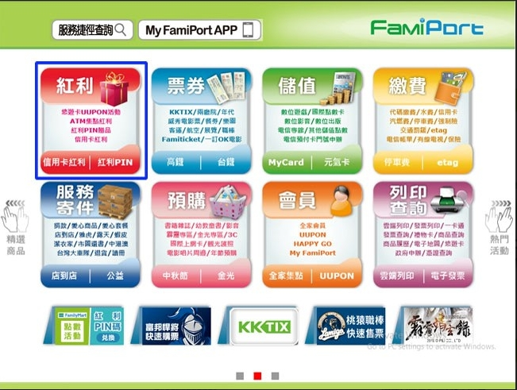
112年生理用品超商兌換流程(全家famiport)
(1)
點選 紅利

Slide 22
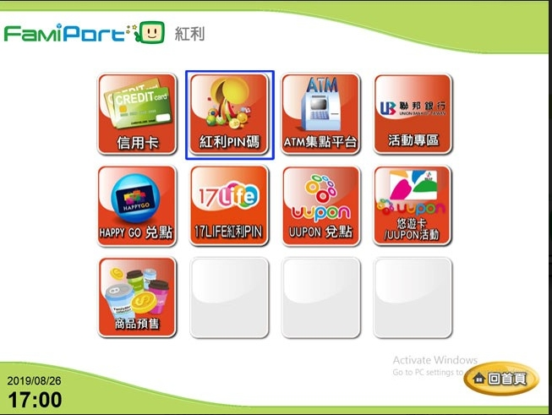
112年生理用品超商兌換流程(全家famiport)
(2)
點選 紅利
PIN
碼

Slide 23
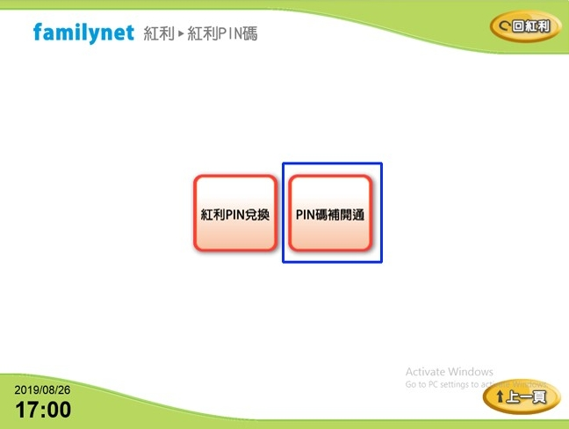
112年生理用品超商兌換流程(全家famiport)
(3)
點選 PIN
碼
補開通

Slide 24
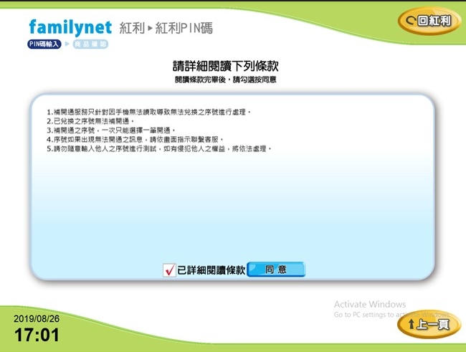
112年生理用品超商兌換流程(全家famiport)
(4)
閱
讀條款勾選按同意

Slide 25
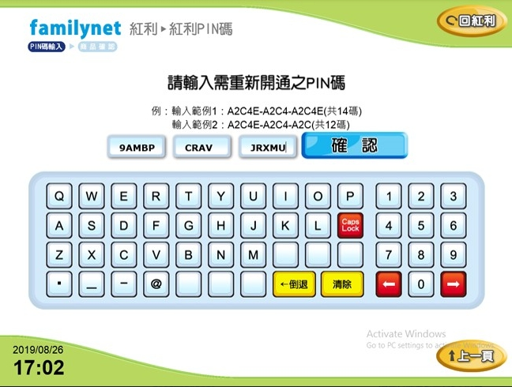
112年生理用品超商兌換流程(全家famiport)
(5)
輸入開通PIN碼
序號

Slide 26
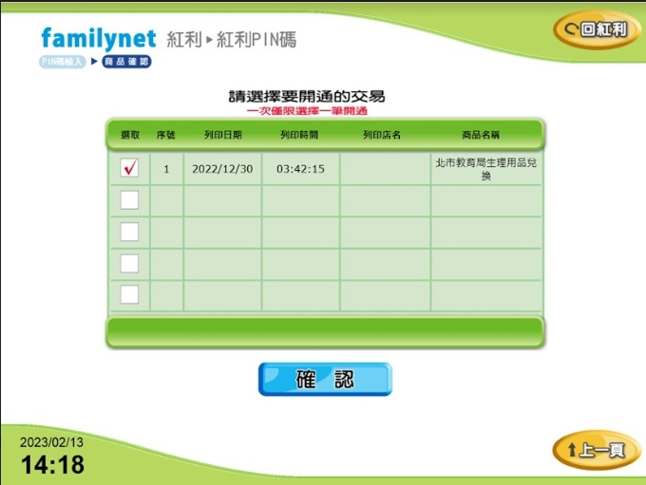
112年生理用品超商兌換流程(全家famiport)
(6)
選擇開通北市教育局
生理用品兌換

Slide 27
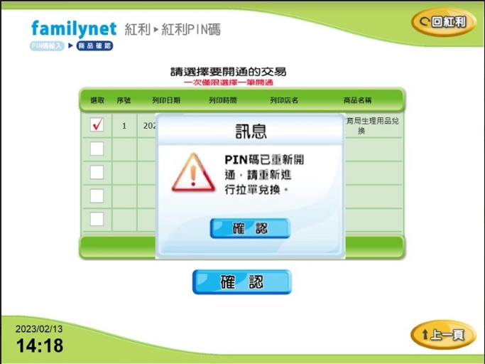
112年生理用品超商兌換流程(全家famiport)
(7)
確認開通

Slide 28
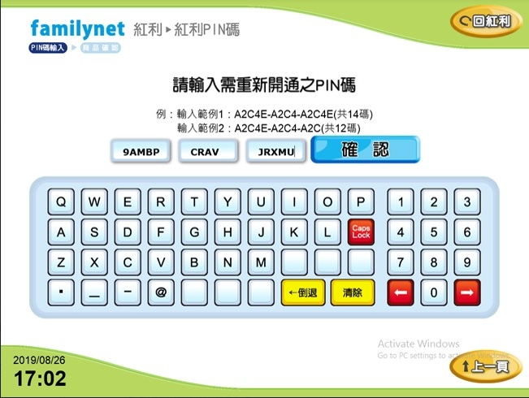
112年生理用品超商兌換流程(全家famiport)
(8)
輸入已開通PIN碼序號

Slide 29
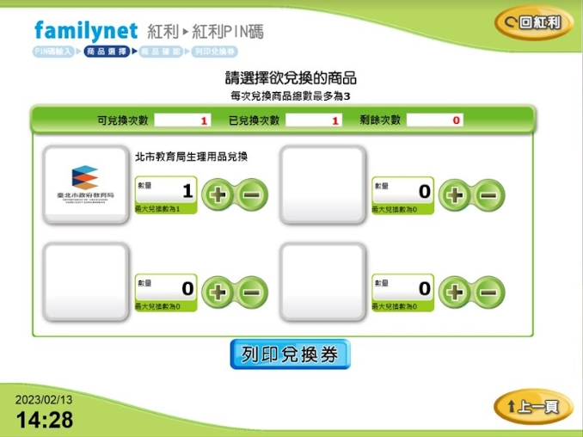
112年生理用品超商兌換流程(全家famiport)
(9)
點選北市教育局
生理用品兌換

Slide 30
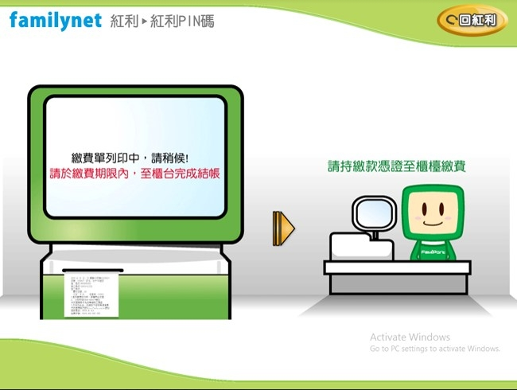
112年生理用品超商兌換流程(全家famiport)
(10)
列印兌換券

